Slide 1
띠앗 놀이

Slide 2
띠앗놀이의 규칙을 알아봅시다.
띠앗이란?
형제자매 사이의 정의, 가족처럼 친한 친구와의 우정을 뜻하는 순우리말입니다.

Slide 3
띠앗놀이의 규칙을 알아봅시다.
우리 반은 홀수/짝수 팀으로 나뉩니다.
팀마다 한 명의 띠앗이 선정됩니다.
‘띠앗’으로 선정되면 우리 반 친구들의 우정을 더욱 돈독하게 해주는 띠앗 미션을 수행해야 합니다.
상대편에게 들키지 않고 띠앗 미션을 모두 수행한 띠앗과 그 팀에게는 보상이 주어집니다.

Slide 4
띠앗 미션!
수행기간 : 2주 (12.5~12.18)
1. 수업시간에 배우는 내용을 어려워하는 친구 도와주기
2. 당번이 하는 일/다른 청소구역 청소 도와주기
3. 급식 먹고 정리할 때 은근슬쩍 도와주기
4. 서먹한 친구의 장점 발견하여 칭찬해주기
5. 쉬는 시간에 심심해하는 친구에게 말 걸어 함께 놀기
6. (또 무엇이 있을까요? 이야기해봅시다.)

Slide 5
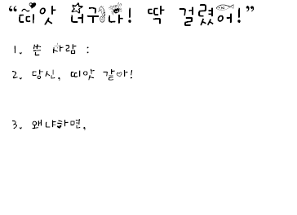
띠앗놀이, 이것만은 지켜요!
띠앗이 누구인지 우리 편끼리는 정보를 공유할 수 있지만 상대편에 정보를 흘려서는 안됩니다.
상대편의 띠앗이 누구일지 유심히 관찰한 후, 띠앗 찾기 쪽지에 적어 교실 뒤쪽에 걸어주세요.
띠앗 활동을 방해하거나 비밀을 상대편에 흘리게 되면
띠앗활동은 다시 이루어지지 못합니다.

Slide 6
띠앗이 누구인지 밝혀지는 12월 18일!
각 팀 별로 띠앗일 거라 생각하는 친구를 추천하고, 거수를 통해 가장 많은 표를 얻은 친구들이 띠앗 후보로 선정됩니다.
띠앗후보와 실제 띠앗이 일치하지 않으면 미션 성공!
띠앗은 각자 2주간 수행했던 미션을 이야기합니다.
들키지 않고 미션을 수행한 띠앗과 팀에게는 좋은 일이~^^.

